Slide 1

Enginyeria del Software
Pràctiques: Grup 432-12
Sprint 01: Requisits Funcionals i No Funcionals V2

Slide 2
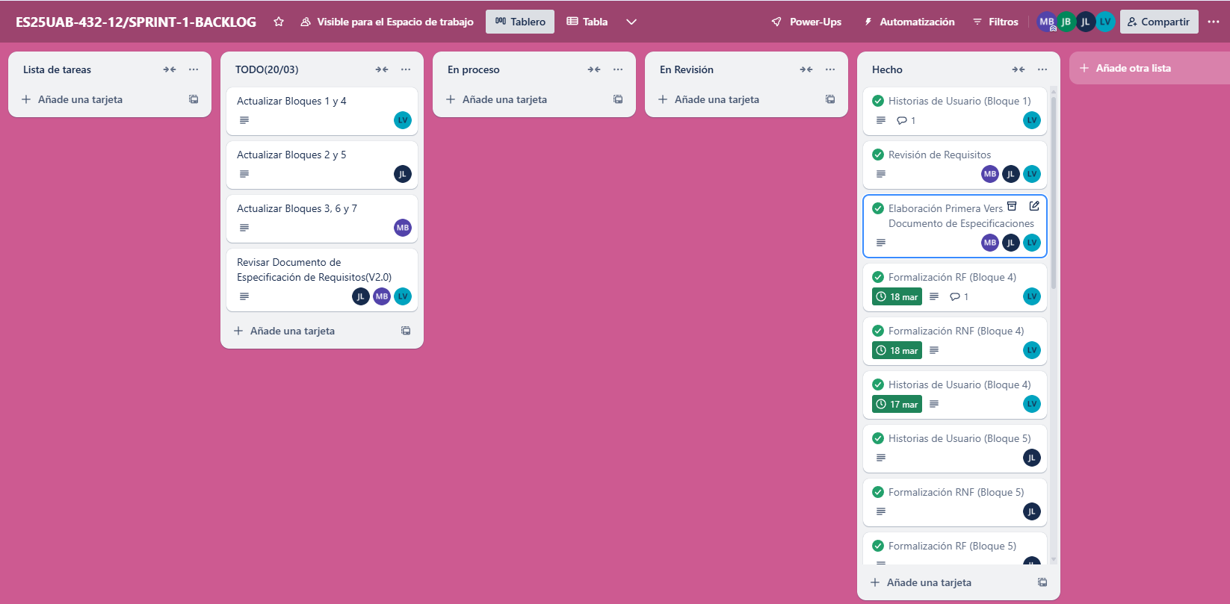
Sprint Backlog

Slide 3
Perfils d’usuari a l’aplicació QUEMENGES
- Usuarios No Registrados
- Clientes
- Cocineros
- Repartidores
- Entidades Bancárias
- Gestores de Correo Electrónico
- Google Maps
- Paypal

Slide 4
Requisitos Bloque 1
RF-1-01: Registrar usuarios
RF-1-02: Permitir a los usuarios definir uno o más roles
RF-1-03: El nombre de usuario deberá tener como mínimo cinco caracteres y no podrá estar duplicado
RF-1-04: Pedir al cliente completar información de perfil antes del primer pedido
RF-1-05: Permitir a los usuarios actualizar y eliminar perfil de usuario
RF-1-06: Permitir a los usuarios no registrados consultar menús y platos
RF-1-07: Permitir realizar pedidos a usuarios registrados
RF-1-08: La contraseña debe contener al menos ocho caracteres, dos mayúsculas y dos caracteres especiales
RNF-1-01: La conexión al servidor debe ser segura y los datos de los clientes deben estar protegidos (Objetivo de Diseño)
RNF-1-02: El registro de usuario debe ser compatible con gestores como Gmail y Outlook (Interfícies Externas)

Slide 5
Requisitos Bloque 2
RF-2-01: Permitir a los usuarios consultar platos y menús en tiempo real
RF-2-02: Filtrar lista de platos/menús según las restricciones alomentarias del cliente
RF-2-03:Mostrar tiempo estimado de entrega para cada plato o menú
RF-2-04: Permitir al cliente visualizar dos vistas: lista de platos/menús individuales y lista de cocineros con sus platos
RF-2-05: Ordenar platos/menús según la distancia entre el cliente y el cocinero
RF-2-06: Permitir a los clientes buscar con palabras clave: nombre del cocinero/plato/menú
RF-2-07: Permitir a los cocineros indicar su disponibilidad para recibir pedidos
RF-2-08:Permitir a los clientes consultar los ingredientes de cada plato, con la possibilidad de eliminar ingredientes opcionales y consultar alérgenos
RF-2-09: Permitir a los usuarios realizar un pedido y proceder con el pago y envío
RF-2-10: Permitir a los usuarios reservar un pedido en caso de que el cocinero no se encuentre disponibles
RF-2-11: Almacenar un registro de todos los pedidos realizados por un cliente, dando la posibilidad de repetir alguno
RNF-2-01: Un cliente solo puede tener un máximo de tres pedidos activos. Requisito de rendimiento estatico

Slide 6
Requisitos Bloque 3
RF-3-01: Permitir a los clientes elegir una modalidad de entrega
RF-3-02: Calcular costo de envío
RF-3-03: Realizar Seguimiento de la Entrega
RNF-3-01: El seguimiento de la entrega se debe hacer empleando la interfaz de Google Maps (Interfícies Externas)

Slide 7
Requisitos Bloque 4
RF-4-01: Permitir el pago del pedido dentro de la aplicación
RF-4-02: Permitir a los usuarios realizar el pago de un pedido mediante targeta bancaria o PayPal
RF-4-03: Conectarse con las plataformas de pago para realizar la autenticación y confirmación de la transacción
RF-4-04: Distribuir los ingresos correspondientes al cocinero y repartidor tras la realiación de un pedido
RNF-4-01: La aplicación tiene que ser compatible con diferentes bancos (Interfícies Externas)
RNF-4-02: El proceso de pago debe ser seguro y confiable (Objetivo de Diseño)

Slide 8
Requisitos Bloque 5
RF-5-01: permitir a los usuarios valorar el pedidio recibido según aspectos como la puntualidad o el estado de la comida
RF-5-02: Asignar las valoraciones de los clientes a los cocineros influenciando su relevancia en el listado de platos disponibles

Slide 9
Requisitos Bloque 6
RF-6-01: Permitir a los clientes proponer platos
RF-6-02: Permitir a los cocineros explorar y aceptar platos propuestos por los clientes
RF-6-03: Permitir a los clientes crear un chat privado con un cocinero que haya aceptado una propuesta de plato
RF-6-04: Permitir a los clientes suscribirse a un plan mensual
RF-6-05: Gestionar sistema de puntos para los clientes subscritos

Slide 10
Requisitos: Otras Consideraciones
RNF-7-01: Soporte multiplataforma(Limitación Hardware)
RNF-7-02: Interfaz multilingüe (Decisión de Diseño)
RNF-7-03: La aplicación solo estará disponible en el área metropolitana de Barcelona (Decisión de Diseño)
RNF-7-04: Aspecto visual de la plataforma (Decisión de Diseño)
RNF-7-05: La aplicación deberá soportar un máximo de 1000 usuarios conectados simultáneamente (Requisito de Rendimiento Estático)
RNF-7-06: La aplicación deberá tener un tiempo máximo de respuesta de cinco milisegundos (Requisito de Rendimiento Dinámico)
RNF-7-07: Se utilizará el protocolo OpenVPN para la encriptación de datos (Restricción de Diseño, Seguridad)
RNF-7-08: La interfaz deberá ser amigable (Objetivo de Diseño)

Slide 11
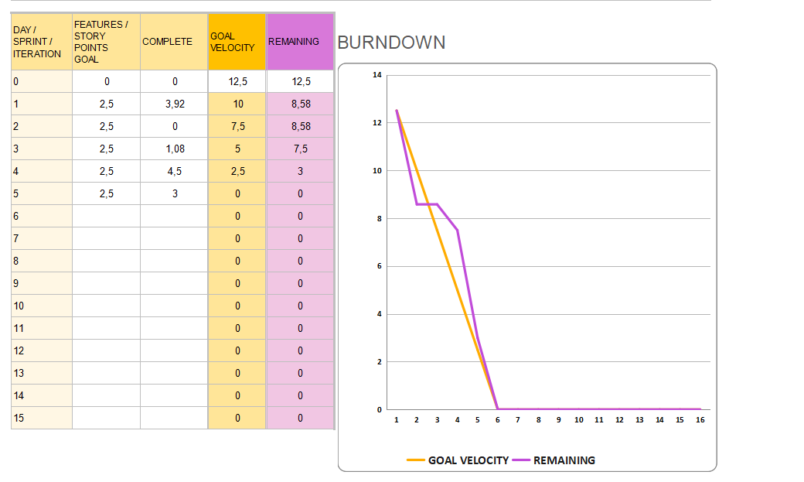
Burn-down chart

Slide 12
Enginyeria del Software
Pràctiques: Grup 432-12
Sprint 01: Requisits Funcionals i No Funcionals V2

